Slide 1
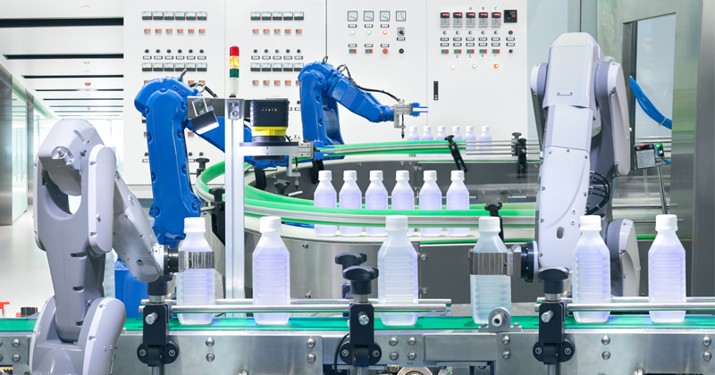
Introdução à Simulação de Processos
Fonte: www.tecnicon.com.br

Slide 2
Revoluções Industriais
1st
3st
Revolução industrial
Revolução industrial
A terceira aconteceu em meados do século 20, com a chegada da eletrônica, da tecnologia da informação e das telecomunicações.
A primeira revolução industrial marcou o ritmo da produção manual à mecanizada, entre 1760 e 1830.
2st
Revolução industrial
4st
Revolução industrial
A segunda, por volta de 1850, trouxe a eletricidade e permitiu a manufatura em massa.
A quarta mudança traz consigo uma tendência à automatização total das fábricas.

Slide 3
Indústria 4.0
INTELIGÊNCIA ARTIFICIAL
Aplicação de análise avançada e técnicas baseadas em lógica, incluindo aprendizado de máquina, para interpretar eventos, analisar tendências e comportamentos de sistemas, apoiar e automatizar decisões e realizar ações.
COMPUTAÇÃO EM NUVEM
É a distribuição de serviços de computação – servidores, armazenamento, bancos de dados, redes, software, análises, inteligência – pela Internet, com utilização de memória, capacidade de armazenamento e cálculo de computadores e servidores hospedados em Datacenter, proporcionando recursos flexíveis e economia na escala. .
BIG DATA
É uma abordagem para atuar em dados com maior variedade e complexidade, que chegam em volumes crescentes e com velocidade cada vez maior, usados para resolver problemas de negócios. Esses conjuntos de dados são tão volumosos que o software tradicional de processamento de dados não consegue gerenciá-los. .
Indústria 4.0
INTERNET DAS COISAS
interconexão entre objetos por meio de infraestrutura habilitadora (eletrônica, software, sensores e/ou atuadores), com capacidade de computação distribuída e organizados em redes, que passam a se comunicar e interagir, podendo ser remotamente monitorados e/ou controlados, resultando em ganhos de eficiência.
Indústria 4.0

Slide 4
Indústria 4.0
Melhorias tangíveis alcançadas pelas empresas que adotam a Indústria 4.0 (Fonte SAP, 2021)
• Mais de 10% de aumento de rentabilidade em 21% das empresas e mais de 5% em 42% das empresas;
• Aumento da qualidade dos produtos em 56% das empresas;
• Aumento da satisfação do cliente em 43% das empresas.

Slide 5
Indústria 4.0
Fonte SAP, 2021

Slide 6
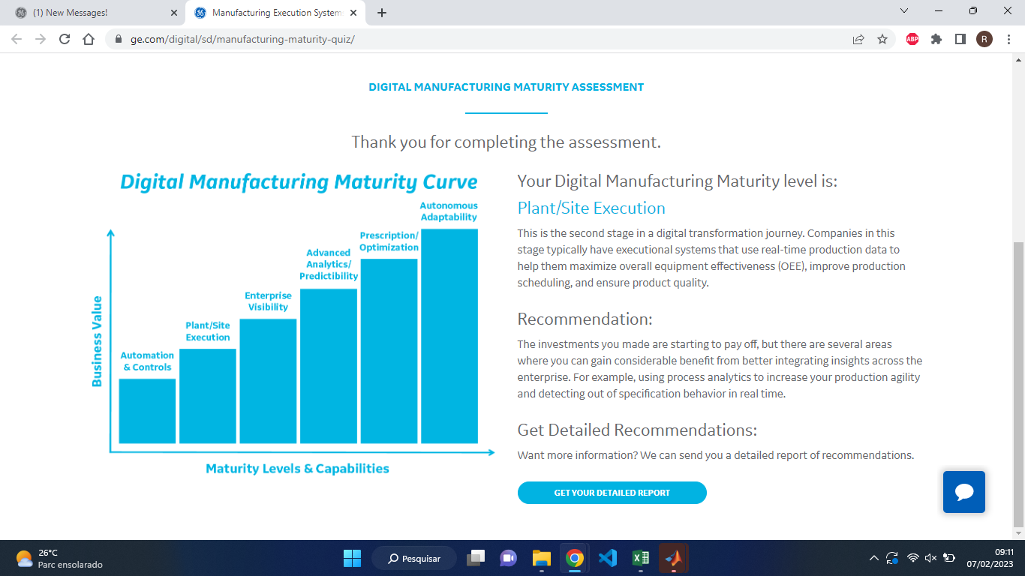
https://www.ge.com/digital/sd/manufacturing-maturity-quiz/

Slide 7
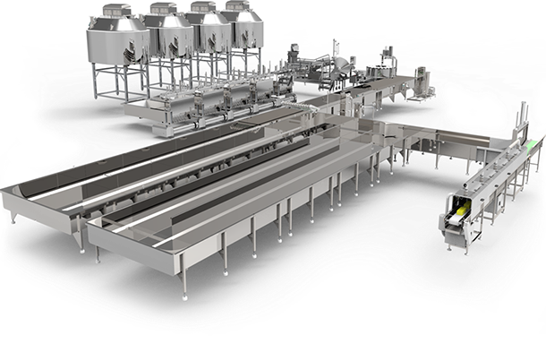
Indústria de Alimentos 4.0 - Queijos
A nova fábrica de queijos em Altendorf é a primeira instalação na Suíça a ter sua automação completamente integrada usando o framework de engenharia do TIA Portal da Siemens para automação e drives.
No início do processo de produção, o leite flui para fora do tanque de abastecimento e para o finalizador – um grande tanque com capacidade de cerca de 8.500 litros. Na etapa seguinte, são adicionadas bactérias de maturação (rennet) e o líquido é aquecido a 31,5°C. Enquanto é agitado constantemente, o leite engrossa. Finalmente, é aquecido a 57°C por um curto período de tempo, bombeado em moldes redondos, e pressionado em forma. Depois que o soro é drenado, as rodas entram em um banho de sal por 48 horas, após as quais são levadas para o porão de armazenamento para maturação.
Webinar: Industry 4.0: Impact on food and beverage manufacturers​

Slide 8
Indústria de Snacks
O uso da tecnologia Blockchain na indústria torna possível rastrear produtos de forma transparente ao longo de todo o ciclo de vida – até mesmo na indústria alimentícia, da plantação à embalagem de batatas fritas que você encontra no supermercado.
Plataformas baseadas em nuvem e outras tecnologias possibilitam registrar, filtrar, analisar e combinar dados de várias etapas dentro de um ciclo de vida de produção.

Slide 9
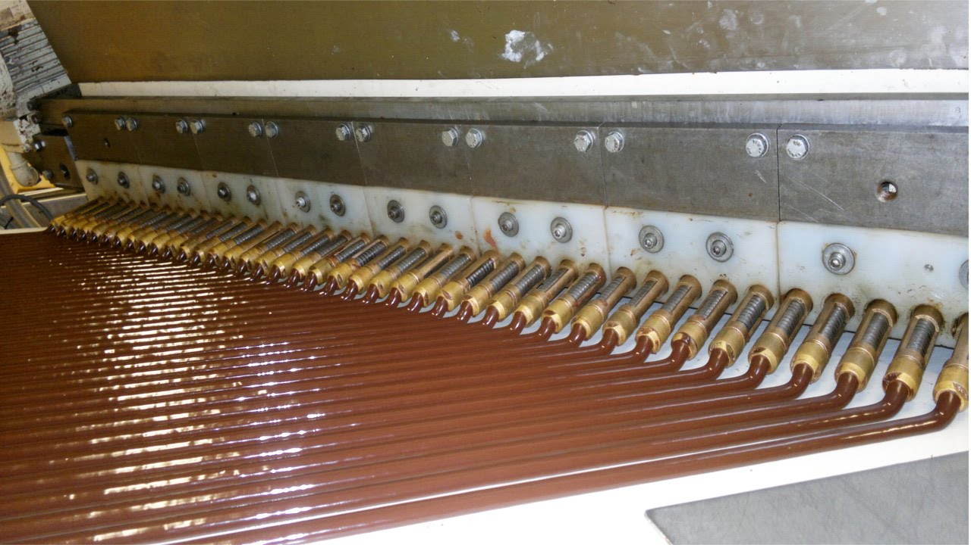
Indústria de Alimentos 4.0 - Chocolates
Registro completo de todos os dados de energia da planta
Integração com dados de produção
Gestão para dados de energia e produção
Indústria de chocolate 4.0

Slide 10
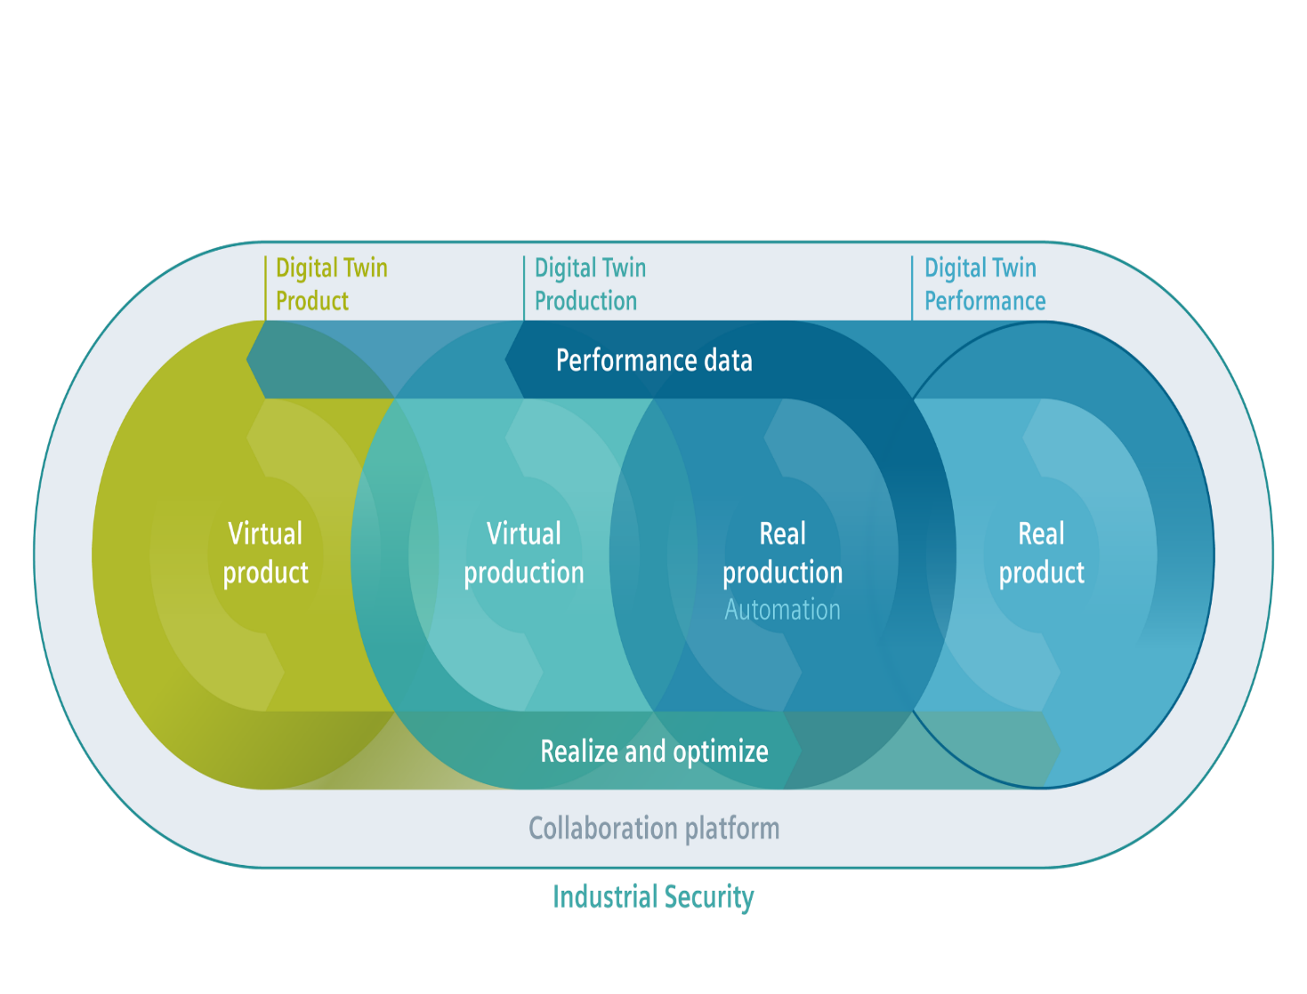
Gêmeo Digital
O Gêmeo Digital é o modelo virtual preciso de um produto ou instalação de produção. Ele exibe seu desenvolvimento ao longo de todo o ciclo de vida e permite que os operadores prevejam o comportamento, otimizando o desempenho e implementem insights de experiências anteriores de design e produção.
Nosso conceito abrangente do Gêmeo Digital consiste em três formas: o Gêmeo Digital do produto, o Gêmeo Digital da produção e o Gêmeo Digital da performance do produto e da produção. Graças à nossa ampla experiência em domínio e ferramentas otimizadas, a Siemens é a única empresa que oferece essa abordagem holística.
Há um enorme valor adquirido ao realizar cenários "e se" e prever o desempenho futuro com o Gêmeo Digital. O objetivo final do Gêmeo Digital é a conexão em circuito fechado entre o mundo virtual do desenvolvimento de produtos e o planejamento da produção com o mundo físico do sistema de produção e a performance do produto. Por meio dessa conexão, é possível obter informações acionáveis do mundo físico para decisões informadas ao longo do ciclo de vida dos produtos e operações de produção.
Gêmeos digitais

Slide 11
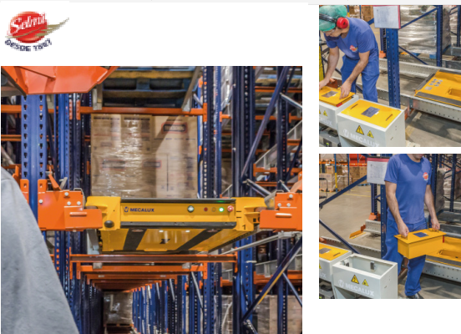
Automatização de Armazéns

Slide 12
Indústria de Alimentos 4.0
Com foco na indústria 4.0, BRF aumenta em 40% seus investimentos em transformação digital
https://www.industria40.ind.br/noticias/21162-com-foco-industria-40-brf-aumenta-40-seus-investimentos-transformacao-digital
Nestlé inaugura centro de competências técnicas com foco em inovação e indústria 4.0
https://www.industria40.ind.br/noticias/23259-nestle-inaugura-centro-competencias-tecnicas-foco-inovacao-industria-40
Ambev põe inteligência artificial em 5 fábricas
https://www.ugt.org.br/post/19955-Ambev-poe-inteligencia-artificial-em-5-fabricas
Unilever: The road to 4.0
https://www.youtube.com/watch?v=_sUBr37n268

Slide 13
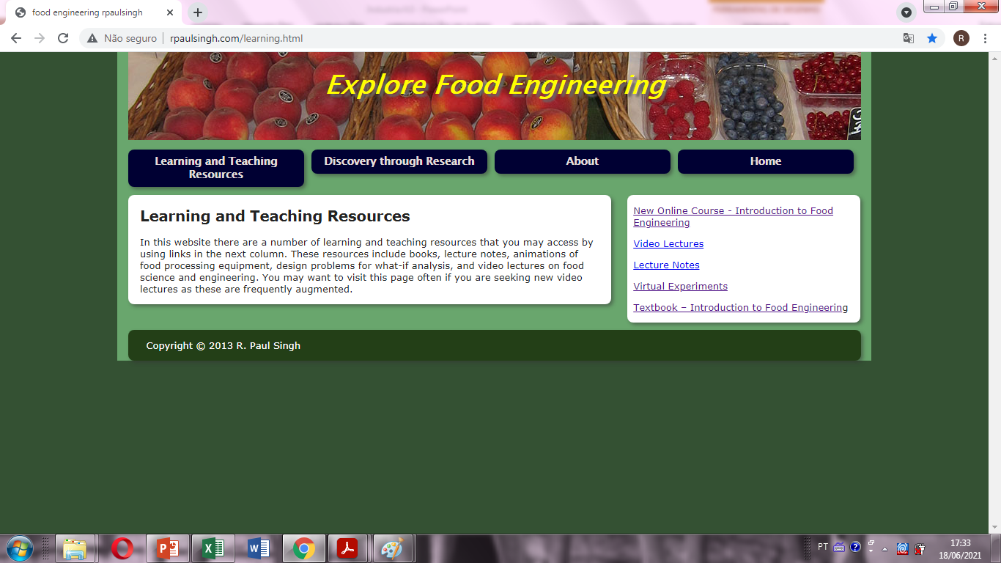
site

Slide 14
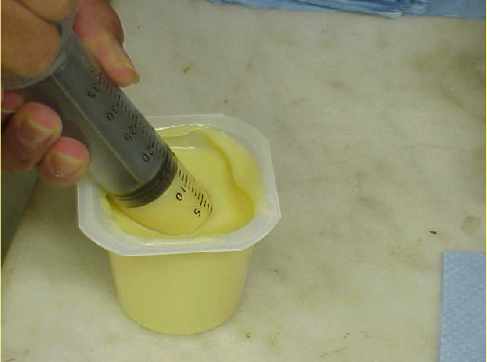
Propriedades Reológicas de Alimentos
Para um experimento de laboratório, usamos um reômetro e uma amostra de pudim. As seguintes etapas são usadas:
1) Usando um dispensador de seringa, extraia uma amostra de pudim.

Slide 15
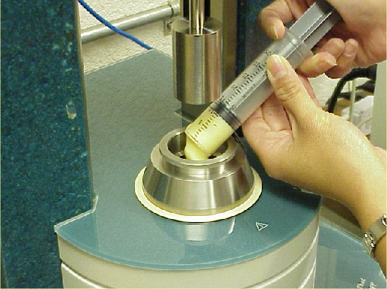
Propriedades Reológicas de Alimentos
2) Transfira a amostra de pudim para o recipiente cilíndrico do reômetro.

Slide 16
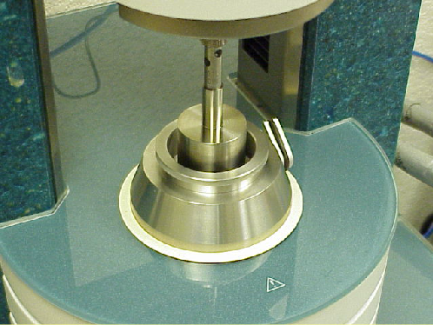
Propriedades Reológicas de Alimentos
3) Posicione o rotor na amostra.

Slide 17
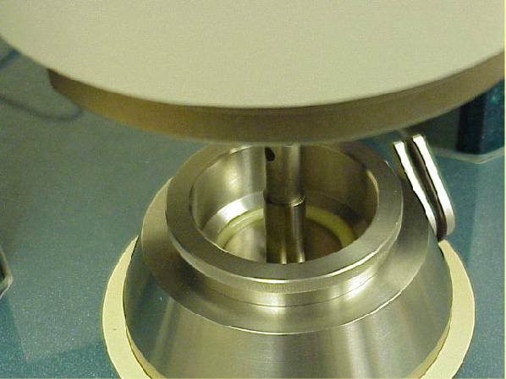
Propriedades Reológicas de Alimentos
4) Programe o rotor para girar na velocidade desejada.
5) Registre a tensão de cisalhamento gerada para as diferentes taxas de cisalhamento .

Slide 18
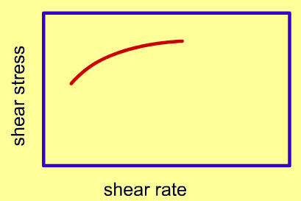
Propriedades Reológicas de Alimentos
Teoria: As características de fluxo de fluidos não newtonianos podem ser geralmente descritas pelo modelo Herschel-Bulkley.
Em que k é o coeficiente de consistência, n é o índice de comportamento do fluxo e σ0 é a tensão de escoamento.
Um reômetro é usado para coletar dados de tensão de cisalhamento vs. taxa de cisalhamento. Usando o modelo Herschel-Bulkley, os parâmetros reológicos (σ0, k e n) são calculados usando dados obtidos com o reômetro.

Slide 19
Propriedades Reológicas de Alimentos
Teoria: As características de fluxo de fluidos não newtonianos podem ser geralmente descritas pelo modelo Herschel-Bulkley.
O modelo Herschel-Bulkley pode ser reescrito da seguinte maneira.
Para os valores de Ea, R e T, podemos determinar σ0 usando a seguinte equação obtida para pudim de baunilha.
Em que T é dado em K.

Slide 20
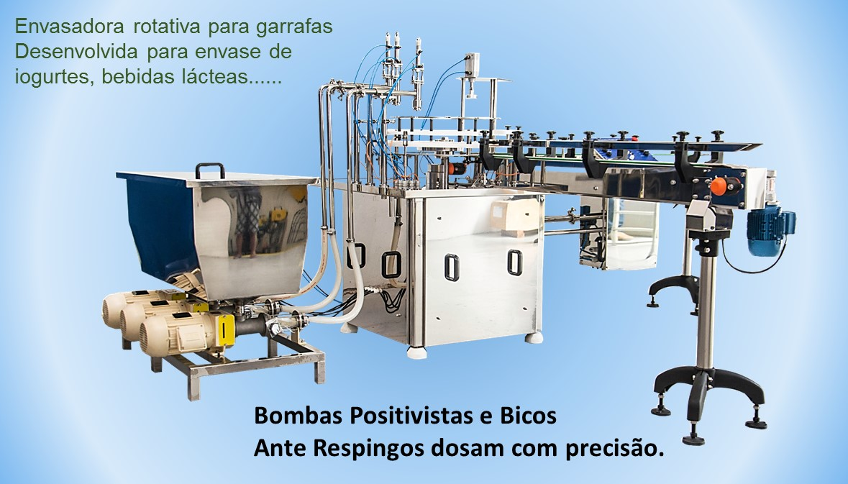
Propriedades Reológicas de Alimentos Exemplo de aplicação
Lucas Ruela de Oliveira Mosca – Estagiário de Produção - Danone
- Gestão dos KPI's da célula de produção; - Responsável pelas ferramentas de gestão da qualidade do processo; - Implementação de projetos de melhoria contínua para eficiência e perdas no processo;

Slide 21
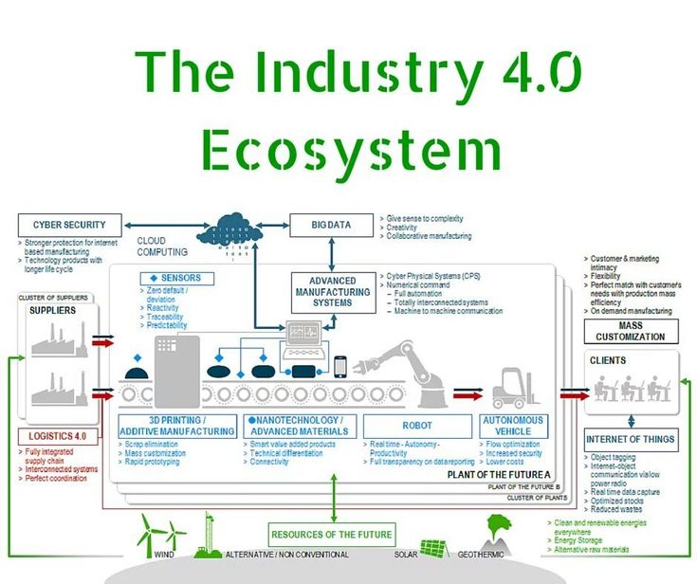
Indústria cervejeira 4.0
Garantia da alta transparência de dados, flexibilidade aprimorada e qualidade ideal por meio do gerenciamento eficaz de processos controlados por fórmulas.
Relatórios de lote claros são obtidos rapidamente com a integração do log do lote e a configuração simplificada dos parâmetros do processo. Além disso, o usuário pode criar relatórios adicionais com a ajuda do MS-Excel e o BRAUMAT V8.0 agora também pode ser conectado à opção PM-Quality disponível, oferecendo, portanto, mais opções de relatório.
Aprimorar o fluxo de informações entre máquinas, pessoas e processos, aumentando os índices de eficácia e rentabilidade.
Cervejaria

Slide 22
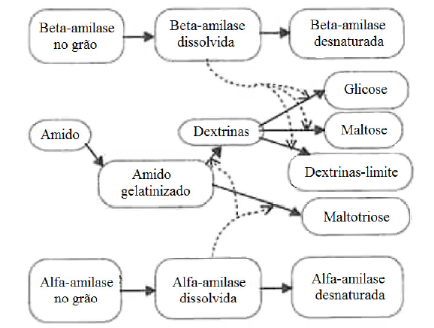
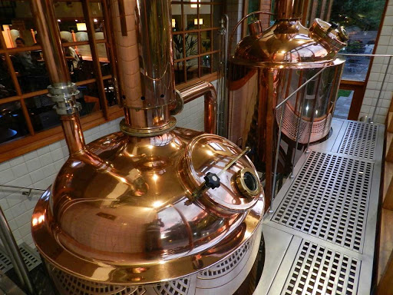
Modelagem do processo de mosturação
Para se produzir a cerveja, há a preparação do mosto cervejeiro a partir da conversão do amido em açúcares por meio da ação de enzimas do próprio malte, submetidas a temperaturas e pH adequados. As reações que contemplam a hidrólise do amido pelas enzimas α e β-amilase no malte e no mosto para produção de açúcares fermentescíveis seguem o modelo
Análise e Simulação das Operações de Mosturação e Fermentação no Processo de Produção de Cervejas

Slide 23
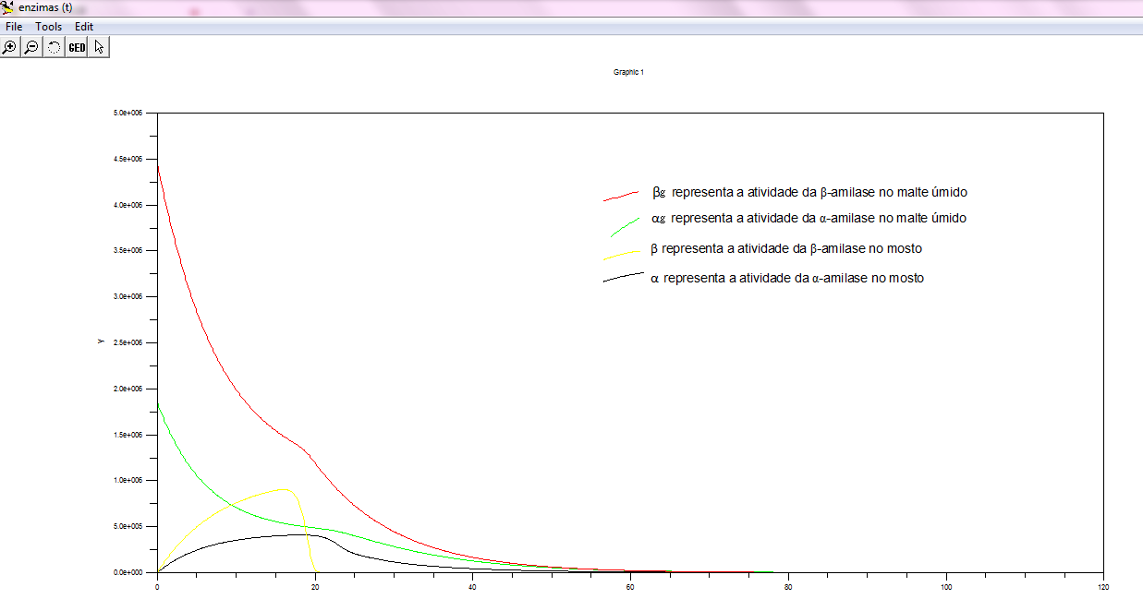
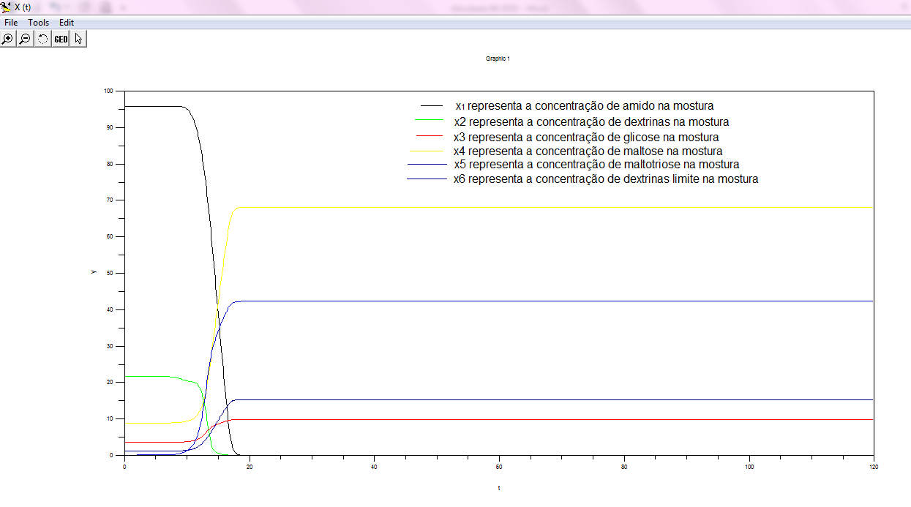
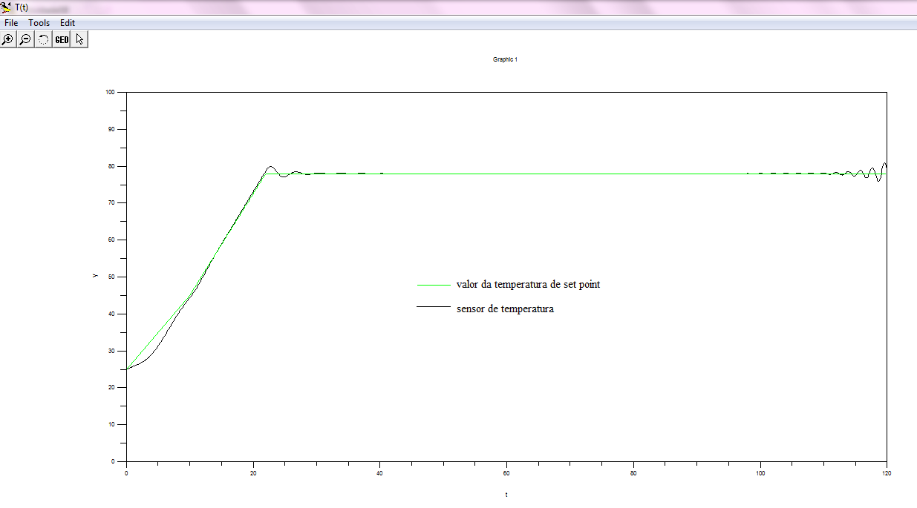
Modelagem do processo de mosturação
Sensores foram acoplados à tina de mosturação, permitindo o monitoramento da concentração de enzimas e dos açúcares durante o processo de fermentação. Um sensor de temperatura foi acoplando ao processo para verificar se o controlador automático do processo proporciona as condições de temperaturas correspondentes ao “set point” para cada tempo, uma vez que o processo se dá em regime de operação em batelada. Você como engenheiro deve propor uma estratégia de rampas e patamares para que haja a ativação das enzimas e sua posterior desativação para que haja a maior produção de açúcares fermentescíveis possível. A temperatura inicial do mosto é de 25°C.

